Slide 1

Phenomenology of the minimal B - L extension of the Standard Model
João Pedro Dias Rodrigues
António Morais

Slide 2
Conteúdo
1 - Motivação
2 - Introdução teórica
2.1 - Formalismo
2.3 - Simetria e o Teorema de Noether
2.3 - Quebra espontânea de uma simetria
3 - O Modelo Padrão
3.1 - Geração de massa para bosões no modelo padrão
3.2 - Geração de massa dos fermiões no modelo padrão
4 - O Modelo B-L-SM
4.1 – O sector escalar do modelo B-L-SM.
4.2 - O sector de Gauge do modelo B-L-SM
4.3 - Neutrinos direitos no modelo B-L-SM
5 - Estudo fenomenológico do modelo B-L-SM
5.1 - Parametrização teórica
5.2 - Scan segundo uma parametrização
5.3 - Uma primeira seleção de pontos
5.4 - Scans aleatórios com correções quânticas a dois loops
5.5 - Limites de exclusão
5.6 - Compatibilidade do sector de Higgs
5.7 - Bissecções do gráfico de probabilidade
5.8 - Limites associados ao bosão Z’
6 - Conclusões

Slide 3
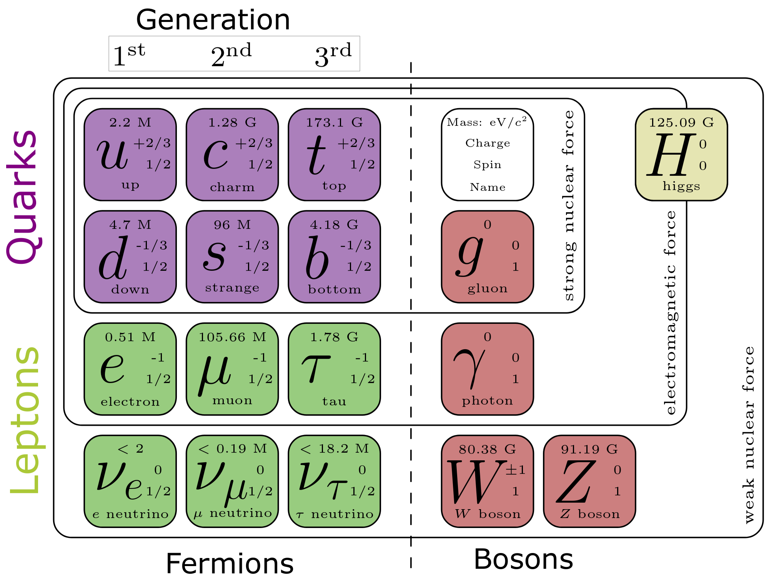
1 - Motivação
Atualmente a teoria quântica que usamos para descrever partículas e as suas interações é o modelo padrão. Este modelo descreve as interações de, leptões, quarks, gluões e bosões.
No entanto dados experimentais apontam para inconsistências no modelo padrão e o consenso é que este esta incompleto, por isso decidimos abordar um dos muitos candidatos para o substituir, o modelo B-L-SM.

Slide 4
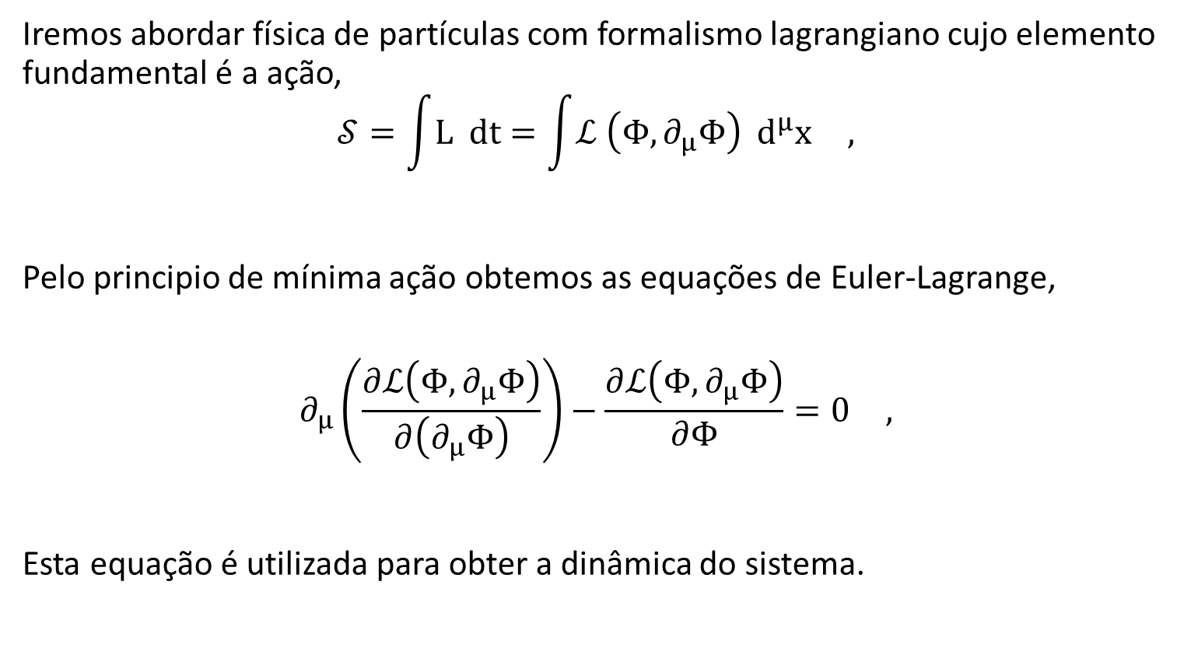
2.1 - Formalismo
Iremos abordar física de partículas com formalismo lagrangiano cujo elemento fundamental é a ação,
$$𝒮=\int{L} dt=\int{ℒ \left(Φ,∂_{μ}Φ\right)} d^{μ}x ,$$
Pelo principio de mínima ação obtemos as equações de Euler-Lagrange,
$$∂_{μ}\left(\frac{∂ℒ\left(Φ,∂_{μ}Φ\right)}{∂\left(∂_{μ}Φ\right)}\right)−\frac{∂ℒ\left(Φ,∂_{μ}Φ\right)}{∂Φ}=0 ,$$
Esta equação é utilizada para obter a dinâmica do sistema.

Slide 5
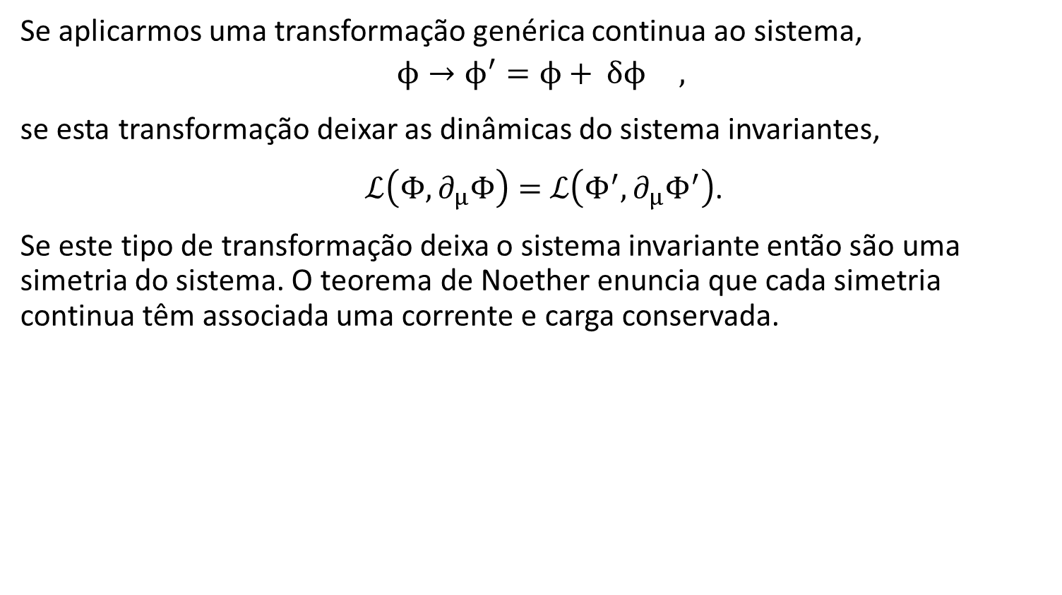
2.2 - Simetria e o Teorema de Noether
Se aplicarmos uma transformação genérica continua ao sistema,
$$ϕ→ϕ^{′}=ϕ+ δϕ ,$$
se esta transformação deixar as dinâmicas do sistema invariantes,
$ℒ\left(Φ,∂_{μ}Φ\right)=$ $ℒ\left(Φ^{′},∂_{μ}Φ^{′}\right)$.
Se este tipo de transformação deixa o sistema invariante então são uma simetria do sistema. O teorema de Noether enuncia que cada simetria continua têm associada uma corrente e carga conservada.

Slide 6
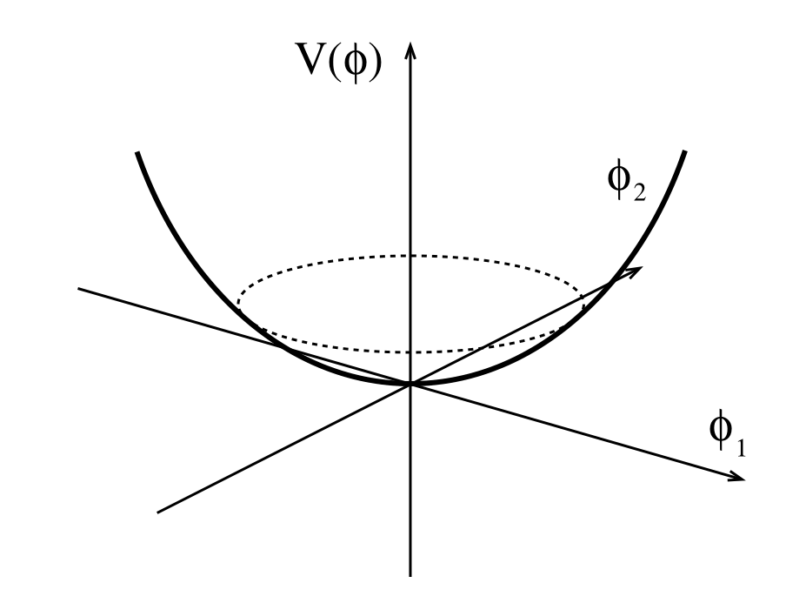
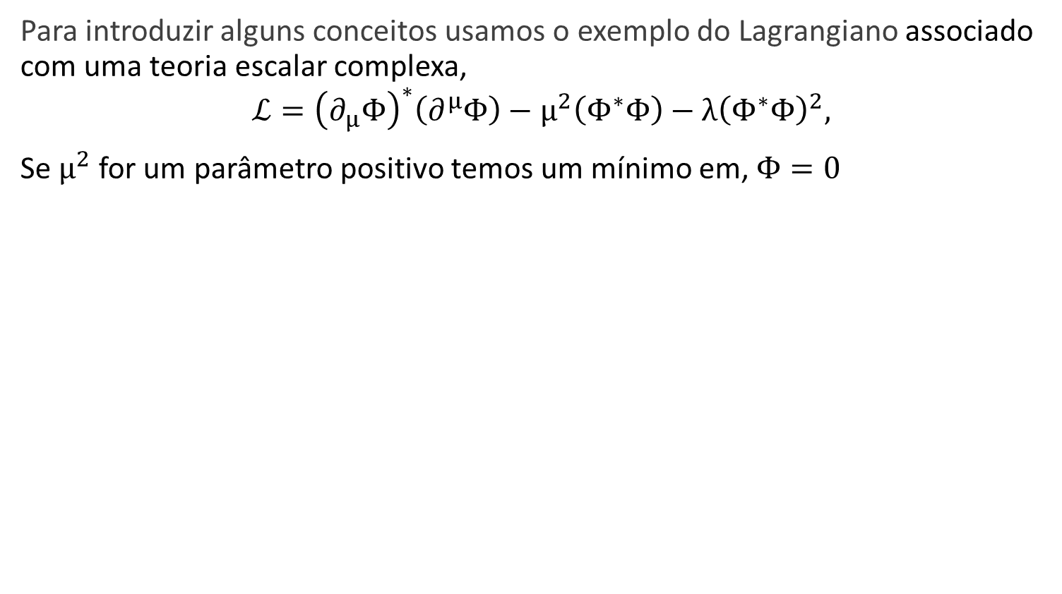
2.3 - Quebra espontânea de uma simetria
Para introduzir alguns conceitos usamos o exemplo do Lagrangiano associado com uma teoria escalar complexa,
$$ℒ={\left(∂_{μ}Φ\right)}^{∗}\left(∂^{μ}Φ\right)−μ^{2}\left(Φ^{∗}Φ\right)−λ{\left(Φ^{∗}Φ\right)}^{2},$$
Se $μ^{2}$ for um parâmetro positivo temos um mínimo em, $Φ=0$

Slide 7
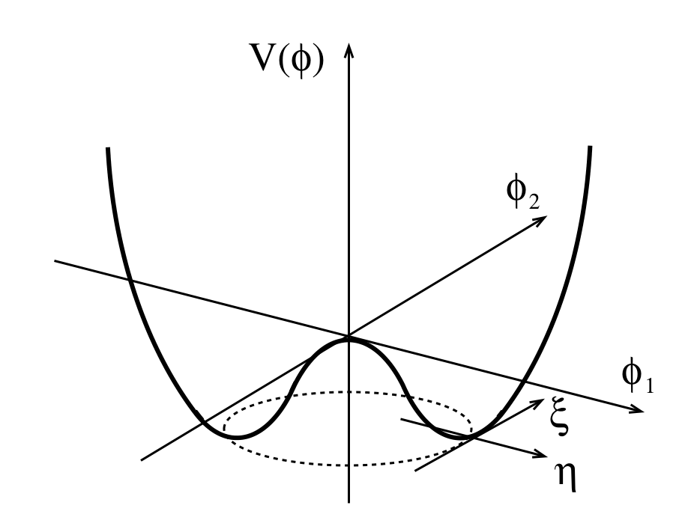
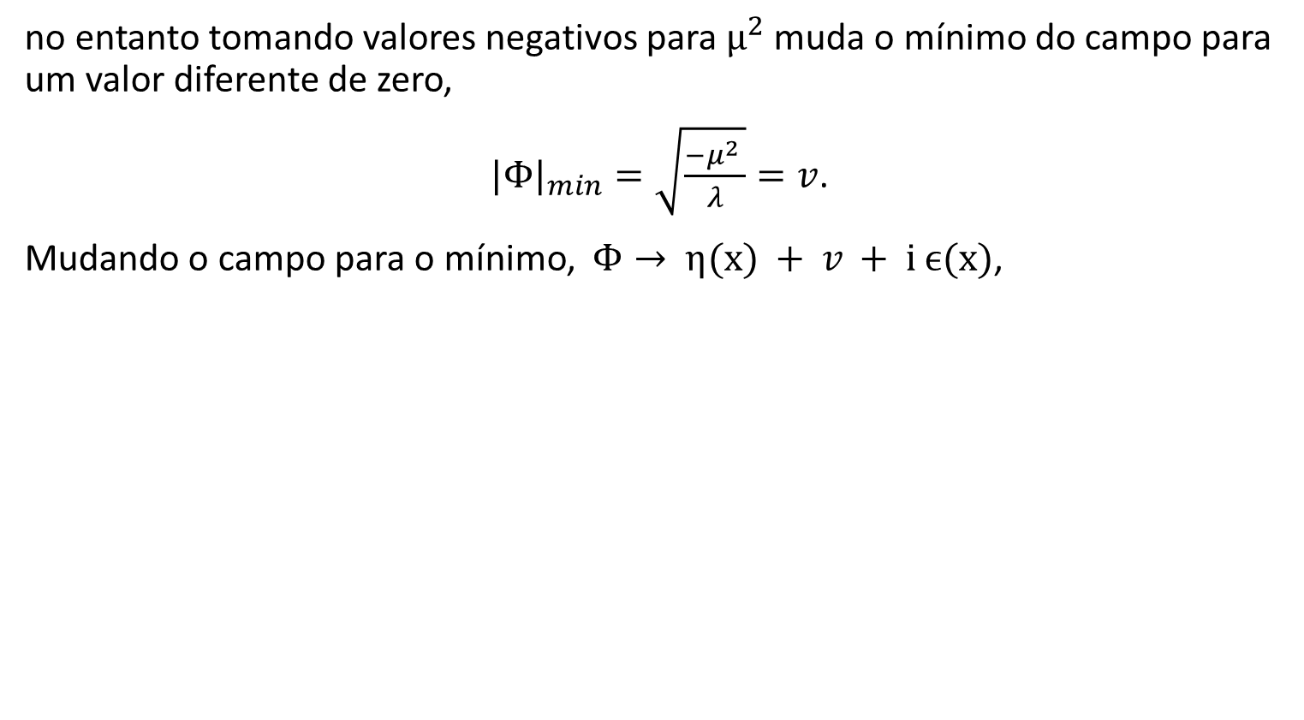
2.3 - Quebra espontânea de uma simetria
no entanto tomando valores negativos para $μ^{2}$ muda o mínimo do campo para um valor diferente de zero,
${|Φ|}_{min}=\sqrt{\frac{−μ^{2} }{λ}}=v$.
Mudando o campo para o mínimo, $Φ→ η(x) + v + i ϵ(x)$,

Slide 8
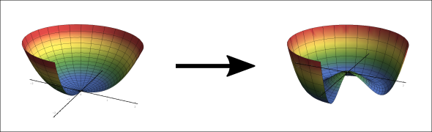

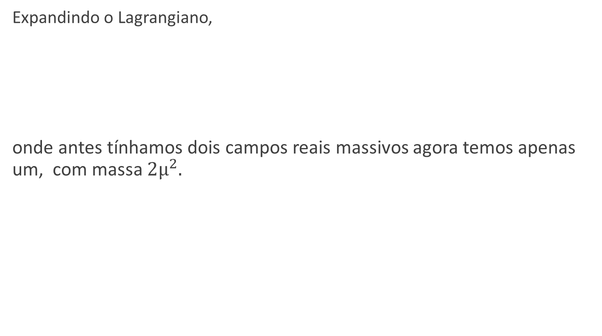
2.3 - Quebra espontânea de uma simetria
Expandindo o Lagrangiano,
onde antes tínhamos dois campos reais massivos agora temos apenas um, com massa $2μ^{2}.$
$$ℒ=\frac{1}{2}∂_{μ}ϵ\left(x\right)∂^{μ}ϵ\left(x\right)+\frac{1}{2}∂_{μ}η\left(x\right)∂^{μ}η\left(x\right)$$
$$−\frac{1}{2}\left(2μ^{2}\right)η^{2}−\frac{1}{4}λ{\left(ϵ^{2}+η^{2}\right)}^{2}−λν\left(ϵ^{2}+η^{2}\right)η ,$$

Slide 9
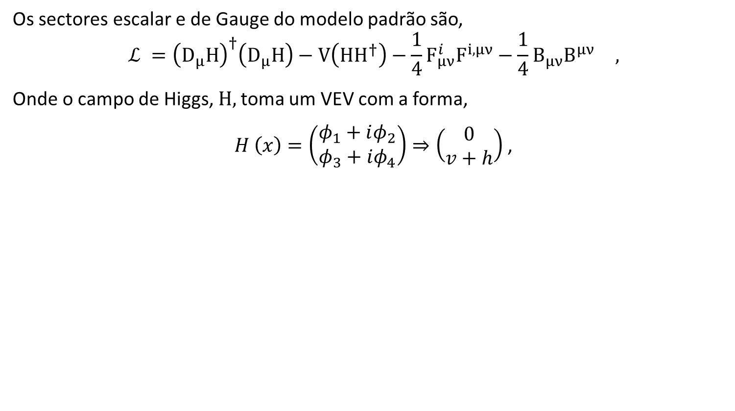
3.1 - Geração de massa para bosões no modelo padrão
Os sectores escalar e de Gauge do modelo padrão são,
$$ℒ ={\left(D_{μ}H\right)}^{†}\left(D_{μ}H\right)−V\left(HH^{†}\right)−\frac{1}{4}F_{μν}^{i}F^{i,μν}−\frac{1}{4}B_{μν}B^{μν} ,$$
Onde o campo de Higgs, $H,$toma um VEV com a forma,
$H \left(x\right)=\left(\begin{matrix}φ_{1}+iφ_{2} \\ φ_{3}+iφ_{4}\end{matrix}\right)⇒\left(\begin{matrix}0 \\ v+h\end{matrix}\right)$ ,

Slide 10
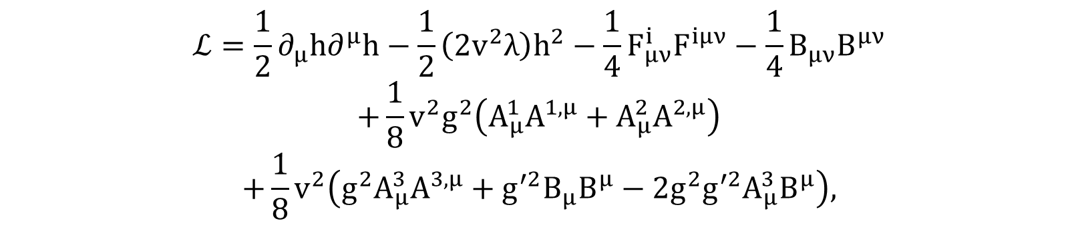
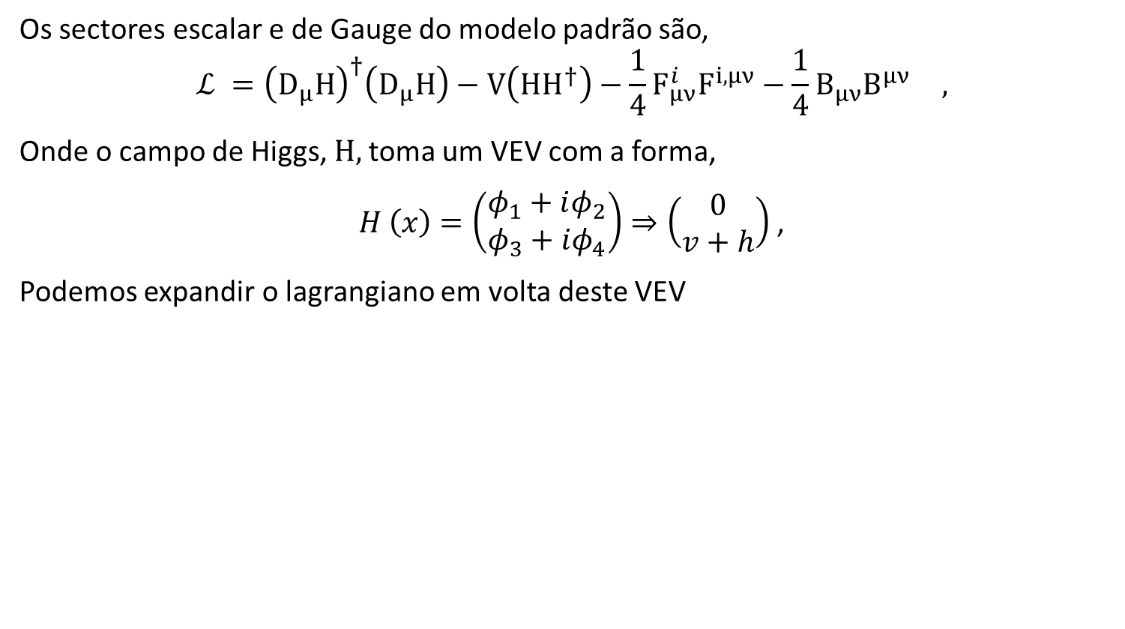
3.1 - Geração de massa para bosões no modelo padrão
Os sectores escalar e de Gauge do modelo padrão são,
$$ℒ ={\left(D_{μ}H\right)}^{†}\left(D_{μ}H\right)−V\left(HH^{†}\right)−\frac{1}{4}F_{μν}^{i}F^{i,μν}−\frac{1}{4}B_{μν}B^{μν} ,$$
Onde o campo de Higgs, $H,$toma um VEV com a forma,
$H \left(x\right)=\left(\begin{matrix}φ_{1}+iφ_{2} \\ φ_{3}+iφ_{4}\end{matrix}\right)⇒\left(\begin{matrix}0 \\ v+h\end{matrix}\right)$ ,
Podemos expandir o lagrangiano em volta deste VEV
$$ℒ=\frac{1}{2}∂_{μ}h∂^{μ}h−\frac{1}{2}\left(2v^{2}λ\right)h^{2}−\frac{1}{4}F_{μν}^{i}F^{iμν}−\frac{1}{4}B_{μν}B^{μν}$$
$$+\frac{1}{8}v^{2}g^{2}\left(A_{μ}^{1}A^{1,μ}+A_{μ}^{2}A^{2,μ}\right)$$
$$+\frac{1}{8}v^{2}\left(g^{2}A_{μ}^{3}A^{3,μ}+g^{′2}B_{μ}B^{μ}−2g^{2}g^{′2}A_{μ}^{3}B^{μ}\right),$$

Slide 11

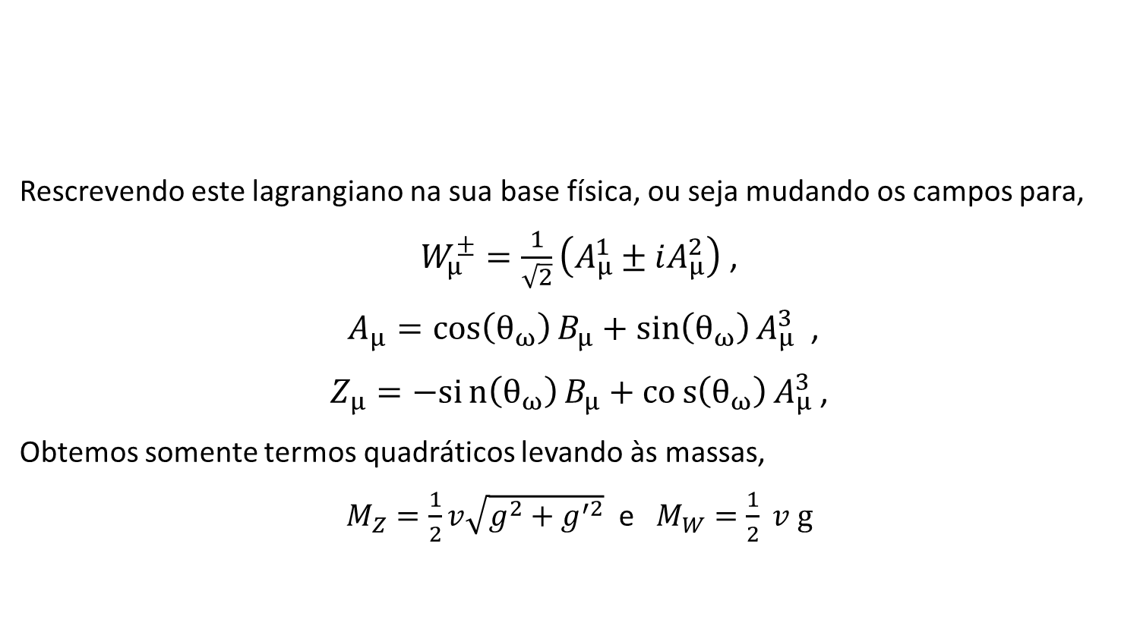
3.1 - Geração de massa para bosões no modelo padrão
$$ℒ=\frac{1}{2}∂_{μ}h∂^{μ}h−\frac{1}{2}\left(2v^{2}λ\right)h^{2}−\frac{1}{4}F_{μν}^{i}F^{iμν}−\frac{1}{4}B_{μν}B^{μν}$$
$$+\frac{1}{8}v^{2}g^{2}\left(A_{μ}^{1}A^{1,μ}+A_{μ}^{2}A^{2,μ}\right)+\frac{1}{8}v^{2}\left(g^{2}A_{μ}^{3}A^{3,μ}+g^{′2}B_{μ}B^{μ}−2g^{2}g^{′2}A_{μ}^{3}B^{μ}\right),$$
Rescrevendo este lagrangiano na sua base física, ou seja mudando os campos para,
$W_{μ}^{±}=\frac{1}{\sqrt{2}}\left(A_{μ}^{1}±iA_{μ}^{2}\right)$ ,
$A_{μ}=\cos\left(θ_{ω}\right)B_{μ}+\sin\left(θ_{ω}\right)A_{μ}^{3}$ ,
$Z_{μ}=−sin\left(θ_{ω}\right)B_{μ}+cos\left(θ_{ω}\right)A_{μ}^{3}$ ,
Obtemos somente termos quadráticos levando às massas,
$M_{Z}=\frac{1}{2}v\sqrt{g^{2}+g^{′2}}$ e $M_{W}=\frac{1}{2} v g$

Slide 12
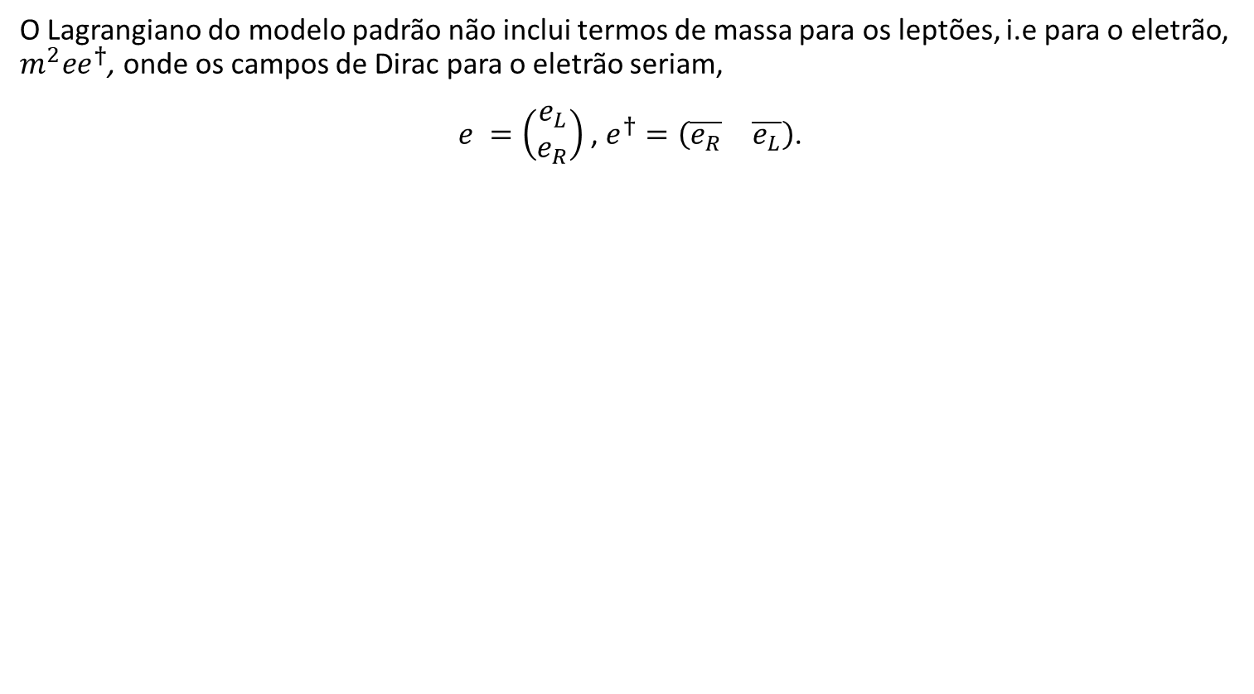
3.2 - Geração de massa dos fermiões no modelo padrão
O Lagrangiano do modelo padrão não inclui termos de massa para os leptões, i.e para o eletrão, $m^{2}ee^{†}$, onde os campos de Dirac para o eletrão seriam,
$e =\left(\begin{matrix}e_{L} \\ e_{R}\end{matrix}\right)$ , $e^{†}=\left(\begin{matrix}\overline{e_{R}} & \overline{e_{L}}\end{matrix}\right)$.

Slide 13
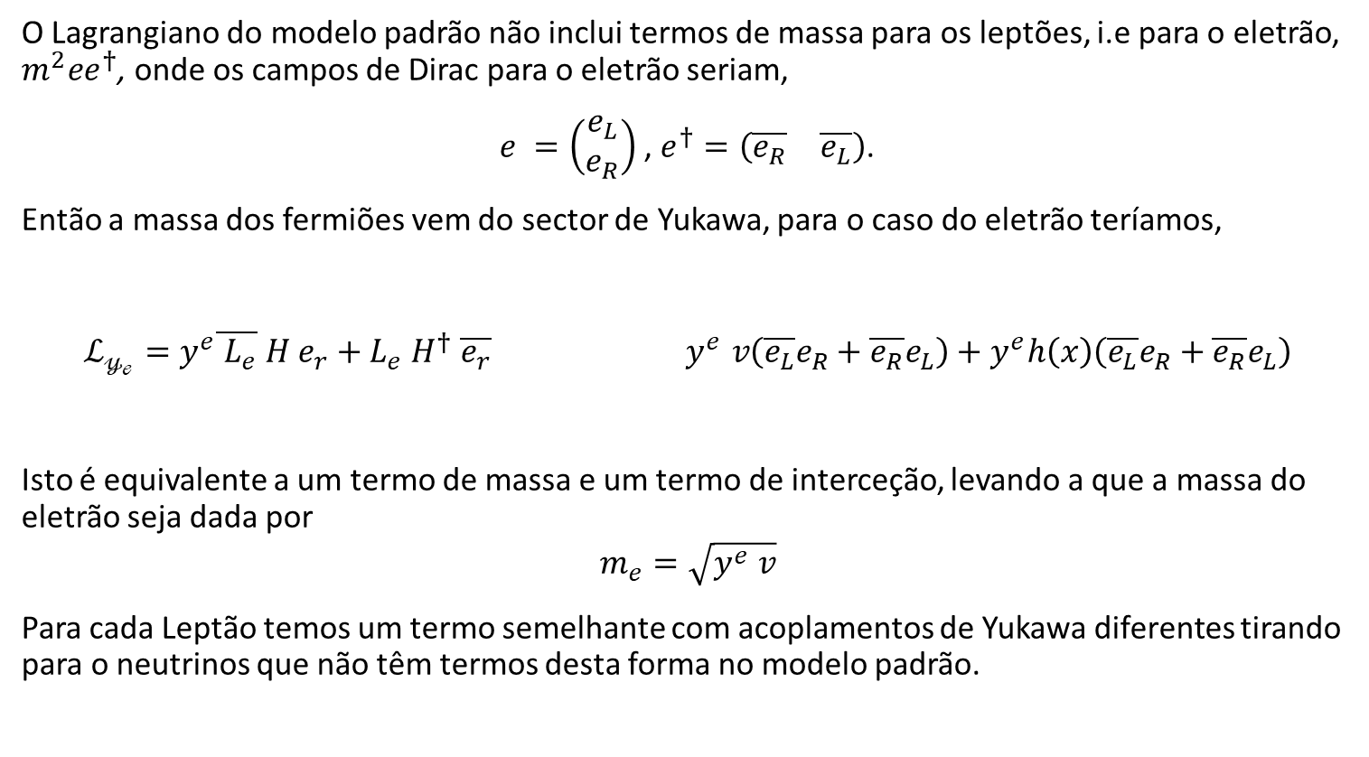
3.2 - Geração de massa dos fermiões no modelo padrão
O Lagrangiano do modelo padrão não inclui termos de massa para os leptões, i.e para o eletrão, $m^{2}ee^{†}$, onde os campos de Dirac para o eletrão seriam,
$e =\left(\begin{matrix}e_{L} \\ e_{R}\end{matrix}\right)$ , $e^{†}=\left(\begin{matrix}\overline{e_{R}} & \overline{e_{L}}\end{matrix}\right)$.
Então a massa dos fermiões vem do sector de Yukawa, para o caso do eletrão teríamos,
$ℒ_{𝓎_{ℯ}}=y^{e}\overline{ L_{e}} H{ e}_{r}+L_{e} H^{†} \overline{e_{r}}$ $y^{e} v\left(\overline{e_{L}}e_{R}+\overline{e_{R}}e_{L}\right)+y^{e}h\left(x\right)\left(\overline{e_{L}}e_{R}+\overline{e_{R}}e_{L}\right)$
Isto é equivalente a um termo de massa e um termo de interceção, levando a que a massa do eletrão seja dada por
$$m_{e}=\sqrt{y^{e} v}$$
Para cada Leptão temos um termo semelhante com acoplamentos de Yukawa diferentes tirando para o neutrinos que não têm termos desta forma no modelo padrão.
Adquirindo
VEV

Slide 14
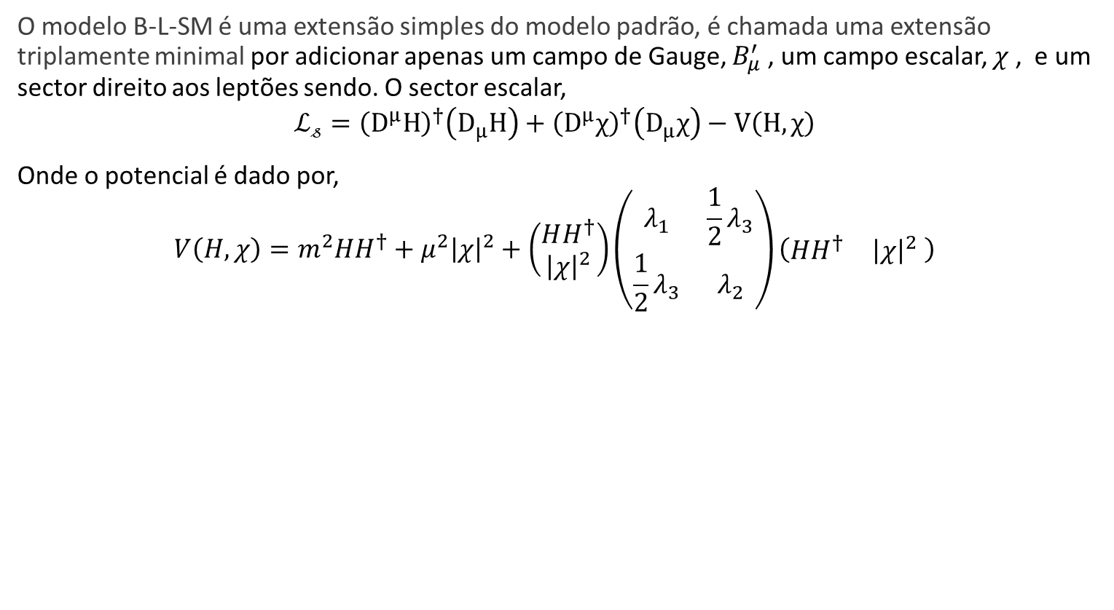
4.1 - O modelo B-L-SM, sector escalar.
O modelo B-L-SM é uma extensão simples do modelo padrão, é chamada uma extensão triplamente minimal por adicionar apenas um campo de Gauge, $B_{μ}^{′}$ , um campo escalar, $χ$ , e um sector direito aos leptões sendo. O sector escalar,
$$ℒ_{𝓈}={\left(D^{μ}H\right)}^{†}\left(D_{μ}H\right)+{\left(D^{μ}χ\right)}^{†}\left(D_{μ}χ\right)−V\left(H,χ\right)$$
Onde o potencial é dado por,
$$V\left(H,χ\right)=m^{2}HH^{†}+μ^{2}{\left|χ\right|}^{2}+\left(\begin{matrix}HH^{†} \\ {\left|χ\right|}^{2}\end{matrix}\right)\left(\begin{matrix}λ_{1} & \frac{1}{2}λ_{3} \\ \frac{1}{2}λ_{3} & λ_{2}\end{matrix}\right)\left(\begin{matrix}HH^{†} & {\left|χ\right|}^{2} \end{matrix}\right)$$

Slide 15
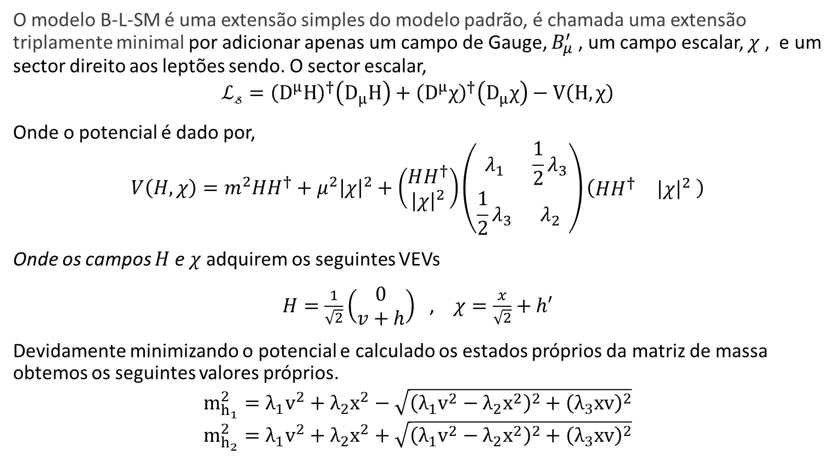
4.1 - O modelo B-L-SM, sector escalar.
O modelo B-L-SM é uma extensão simples do modelo padrão, é chamada uma extensão triplamente minimal por adicionar apenas um campo de Gauge, $B_{μ}^{′}$ , um campo escalar, $χ$ , e um sector direito aos leptões sendo. O sector escalar,
$$ℒ_{𝓈}={\left(D^{μ}H\right)}^{†}\left(D_{μ}H\right)+{\left(D^{μ}χ\right)}^{†}\left(D_{μ}χ\right)−V\left(H,χ\right)$$
Onde o potencial é dado por,
$$V\left(H,χ\right)=m^{2}HH^{†}+μ^{2}{\left|χ\right|}^{2}+\left(\begin{matrix}HH^{†} \\ {\left|χ\right|}^{2}\end{matrix}\right)\left(\begin{matrix}λ_{1} & \frac{1}{2}λ_{3} \\ \frac{1}{2}λ_{3} & λ_{2}\end{matrix}\right)\left(\begin{matrix}HH^{†} & {\left|χ\right|}^{2} \end{matrix}\right)$$
Onde os campos $H$ e $χ$ adquirem os seguintes VEVs
$H=\frac{1}{\sqrt{2}}\left(\begin{matrix}0 \\ v+h\end{matrix}\right)$ , $χ=\frac{x}{\sqrt{2}}+h′$
Devidamente minimizando o potencial e calculado os estados próprios da matriz de massa obtemos os seguintes valores próprios.
$$m_{h_{1}}^{2}=λ_{1}v^{2}+λ_{2}x^{2}−\sqrt{{\left(λ_{1}v^{2}−λ_{2}x^{2}\right)}^{2}+{\left(λ_{3}xv\right)}^{2}}$$
$$m_{h_{2}}^{2}=λ_{1}v^{2}+λ_{2}x^{2}+\sqrt{{\left(λ_{1}v^{2}−λ_{2}x^{2}\right)}^{2}+{\left(λ_{3}xv\right)}^{2}}$$

Slide 16
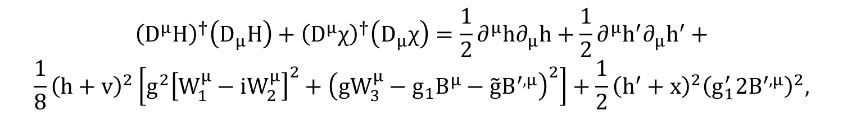
4.2 - O sector de Gauge do modelo B-L-SM
Expandindo o sector de Gauge obtemos,
$${\left(D^{μ}H\right)}^{†}\left(D_{μ}H\right)+{\left(D^{μ}χ\right)}^{†}\left(D_{μ}χ\right)=\frac{1}{2}∂^{μ}h∂_{μ}h+\frac{1}{2}∂^{μ}h^{′}∂_{μ}h^{′}+$$
$$\frac{1}{8}{\left(h+v\right)}^{2}\left[g^{2}{\left[W_{1}^{μ}−iW_{2}^{μ}\right]}^{2}+{\left(gW_{3}^{μ}−g_{1}B^{μ}−\tilde{g}B^{′,μ}\right)}^{2}\right]+\frac{1}{2}{\left(h^{′}+x\right)}^{2}{\left(g_{1}^{′}2B^{′,μ}\right)}^{2},$$

Slide 17
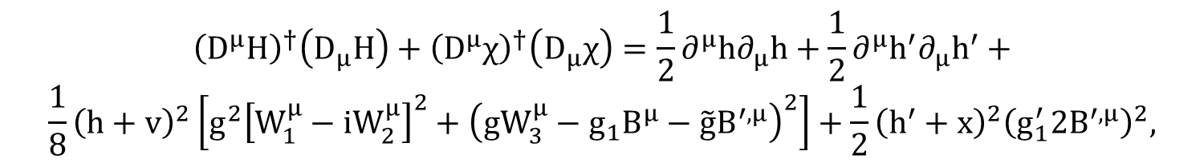
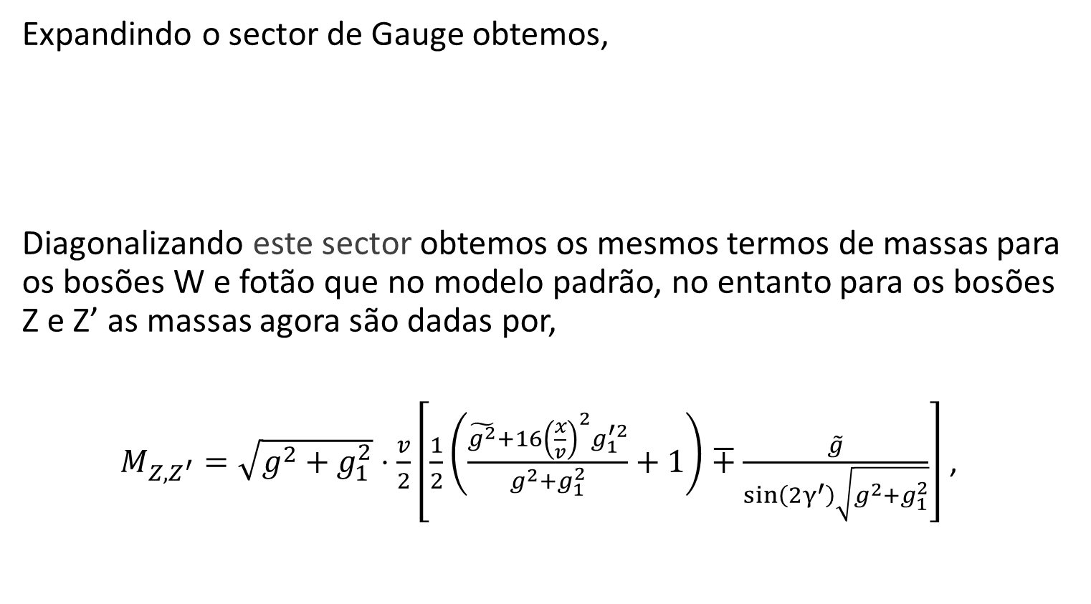
4.2 - O sector de Gauge do modelo B-L-SM
Expandindo o sector de Gauge obtemos,
Diagonalizando este sector obtemos os mesmos termos de massas para os bosões W e fotão que no modelo padrão, no entanto para os bosões Z e Z’ as massas agora são dadas por,
$M_{Z,Z^{′}}=\sqrt{g^{2}+g_{1}^{2}}⋅\frac{v}{2}\left[\frac{1}{2}\left(\frac{\tilde{g^{2}}+16{\left(\frac{x}{v}\right)}^{2}g_{1}^{′2}}{g^{2}+g_{1}^{2}}+1\right)∓\frac{\tilde{g}}{\sin\left(2γ^{′}\right)\sqrt{g^{2}+g_{1}^{2}}}\right]$ ,
$${\left(D^{μ}H\right)}^{†}\left(D_{μ}H\right)+{\left(D^{μ}χ\right)}^{†}\left(D_{μ}χ\right)=\frac{1}{2}∂^{μ}h∂_{μ}h+\frac{1}{2}∂^{μ}h^{′}∂_{μ}h^{′}+$$
$$\frac{1}{8}{\left(h+v\right)}^{2}\left[g^{2}{\left[W_{1}^{μ}−iW_{2}^{μ}\right]}^{2}+{\left(gW_{3}^{μ}−g_{1}B^{μ}−\tilde{g}B^{′,μ}\right)}^{2}\right]+\frac{1}{2}{\left(h^{′}+x\right)}^{2}{\left(g_{1}^{′}2B^{′,μ}\right)}^{2},$$

Slide 18
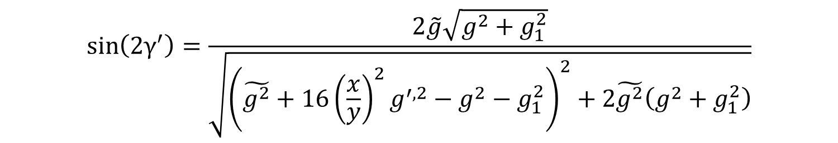
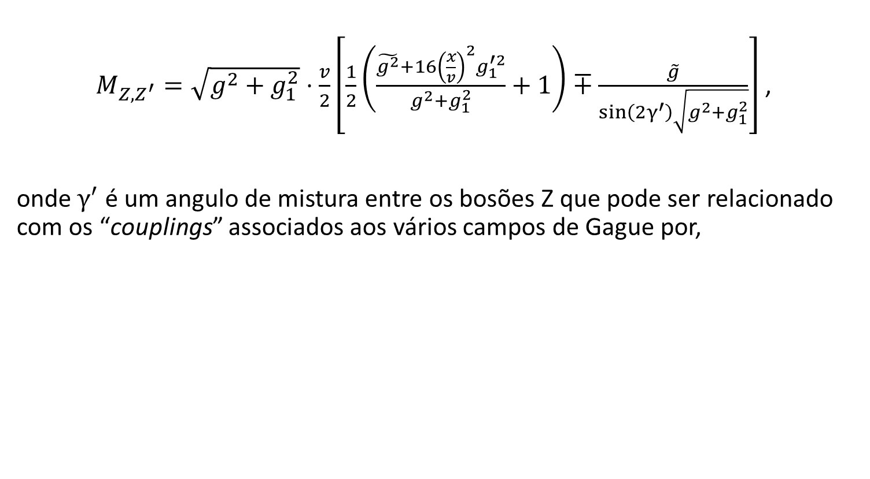
4.2 - O sector de Gauge do modelo B-L-SM
$M_{Z,Z^{′}}=\sqrt{g^{2}+g_{1}^{2}}⋅\frac{v}{2}\left[\frac{1}{2}\left(\frac{\tilde{g^{2}}+16{\left(\frac{x}{v}\right)}^{2}g_{1}^{′2}}{g^{2}+g_{1}^{2}}+1\right)∓\frac{\tilde{g}}{\sin\left(2γ^{′}\right)\sqrt{g^{2}+g_{1}^{2}}}\right]$ ,
onde $γ^{′}$ é um angulo de mistura entre os bosões Z que pode ser relacionado com os “couplings” associados aos vários campos de Gague por,
$$\sin\left(2γ^{′}\right)=\frac{2\tilde{g}\sqrt{g^{2}+g_{1}^{2}}}{\sqrt{{\left(\tilde{g^{2}}+16{\left(\frac{x}{y}\right)}^{2}g^{′,2}−g^{2}−g_{1}^{2}\right)}^{2}+2\tilde{g^{2}}\left(g^{2}+g_{1}^{2}\right)}}$$

Slide 19
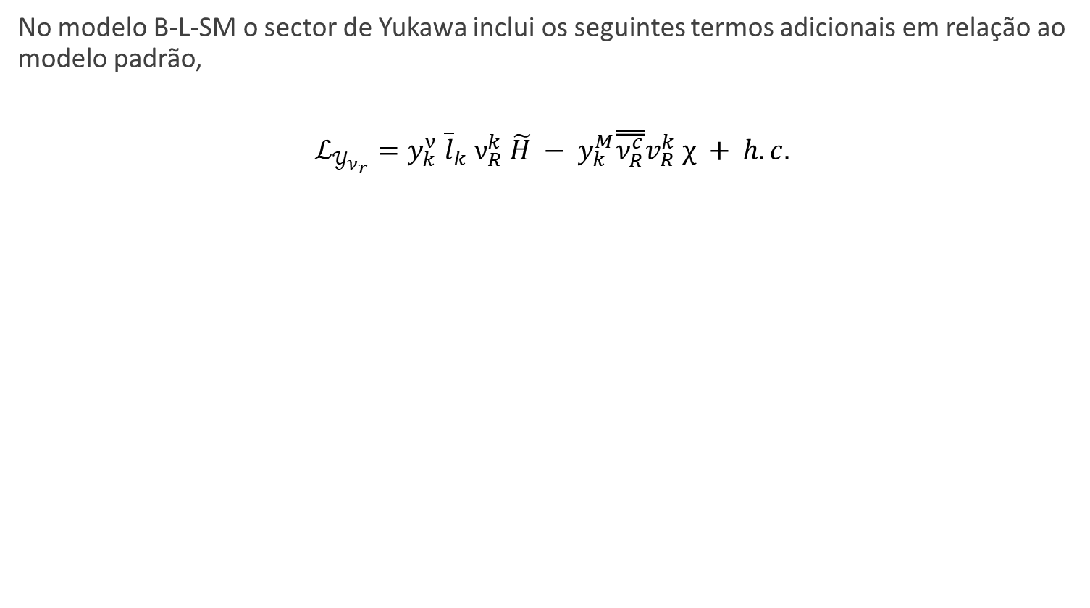
4.3 - Neutrinos direitos no modelo B-L-SM
No modelo B-L-SM o sector de Yukawa inclui os seguintes termos adicionais em relação ao modelo padrão,
$$ℒ_{𝒴_{ν_{r}}}=y_{k}^{ν} {\overline{l}}_{k} ν_{R}^{k} \tilde{H} − y_{k}^{M}\overset{̿}{ν_{R}^{c}}v_{R}^{k} χ + h. c.$$

Slide 20
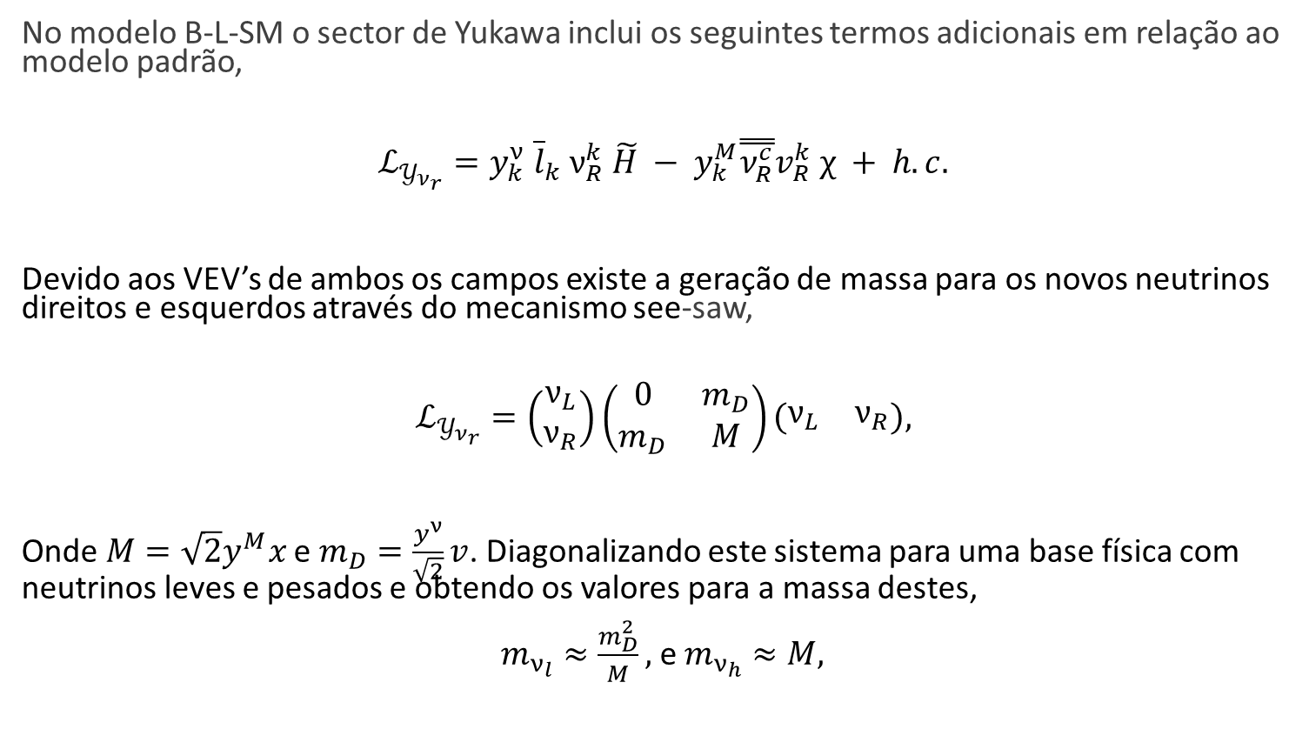
4.3 - Neutrinos direitos no modelo B-L-SM
No modelo B-L-SM o sector de Yukawa inclui os seguintes termos adicionais em relação ao modelo padrão,
$$ℒ_{𝒴_{ν_{r}}}=y_{k}^{ν} {\overline{l}}_{k} ν_{R}^{k} \tilde{H} − y_{k}^{M}\overset{̿}{ν_{R}^{c}}v_{R}^{k} χ + h. c.$$
Devido aos VEV’s de ambos os campos existe a geração de massa para os novos neutrinos direitos e esquerdos através do mecanismo see-saw,
$$ℒ_{𝒴_{ν_{r}}}=\left(\begin{matrix}ν_{L} \\ ν_{R}\end{matrix}\right)\left(\begin{matrix}0 & m_{D} \\ m_{D} & M\end{matrix}\right)\left(\begin{matrix}ν_{L} & ν_{R}\end{matrix}\right),$$
Onde $M=\sqrt{2}y^{M}x$ e $m_{D}=\frac{y^{ν}}{\sqrt{2}}v$. Diagonalizando este sistema para uma base física com neutrinos leves e pesados e obtendo os valores para a massa destes,
$m_{ν_{l}}≈\frac{m_{D}^{2}}{M},$ e $m_{ν_{h}}≈M,$

Slide 21
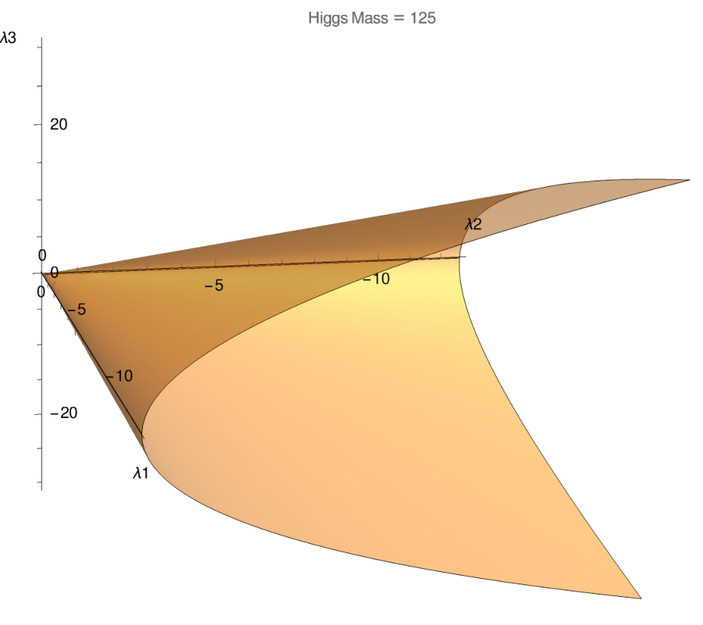
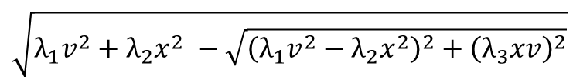
5.1 - Parametrização teórica
Tendo em conta a expressão simplificada para a massa do bosão de Higgs, estudamos esta função parametrizando a zona onde a “tree level” a massa esta próxima à observada de 125.09 GeV’s.
Para tal definimos um valor para ambos VEVs, x e v de forma a diminuir os graus de liberdade da massa.
O valor escolhido para x foi 1000 GeV e para v foi aproximadamente 246 GeV
$$\sqrt{λ_{1}v^{2}+λ_{2}x^{2} −\sqrt{{\left(λ_{1}v^{2}−λ_{2}x^{2}\right)}^{2}+{\left(λ_{3}xv\right)}^{2}}}$$

Slide 22
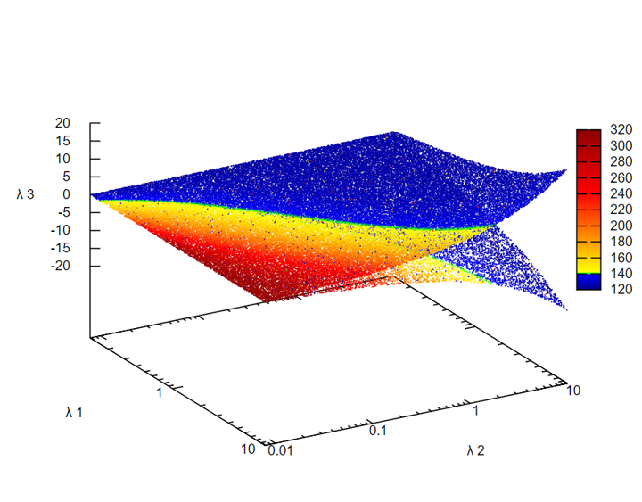
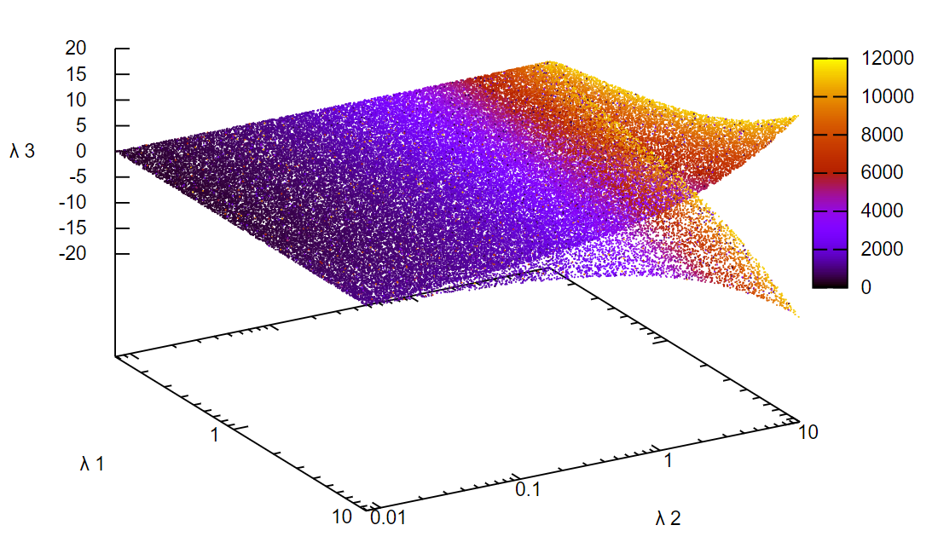
5.2 - Scan segundo uma parametrização
Feito um Scan alongo desta fold o que observamos é:
Correções quânticas já se afasta bastante do valor esperado.
O primeiro plot também pode ser pensado como um mapa de contraste.
A massa do novo Higgs pode ser observada no segundo plot.

Slide 23
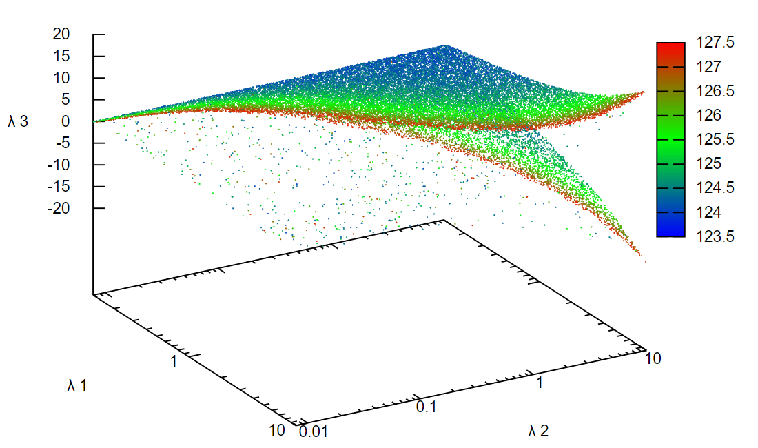
5.3 - Uma primeira seleção de pontos
Selecionado os dados que mais se aproximam da massa observada revela uma zona que aparenta descrever um plano.
Isto pode indicar que a forma da distribuição correta para a massa do Higgs é um cone apesar das correções quânticas.

Slide 24
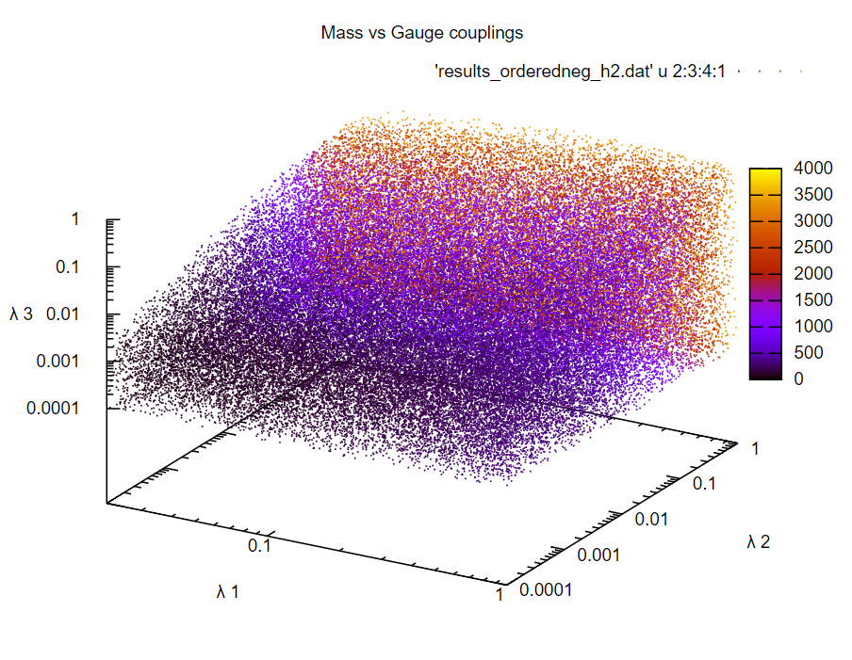
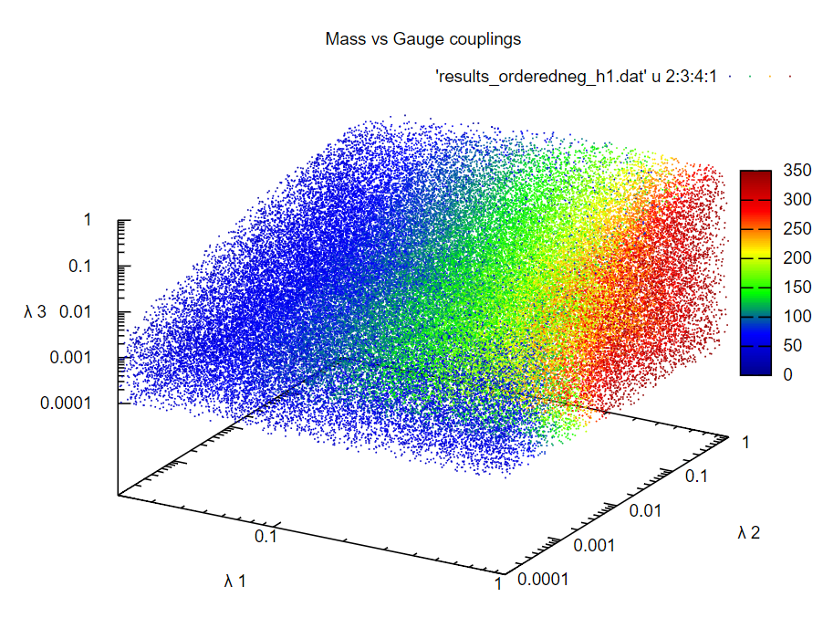
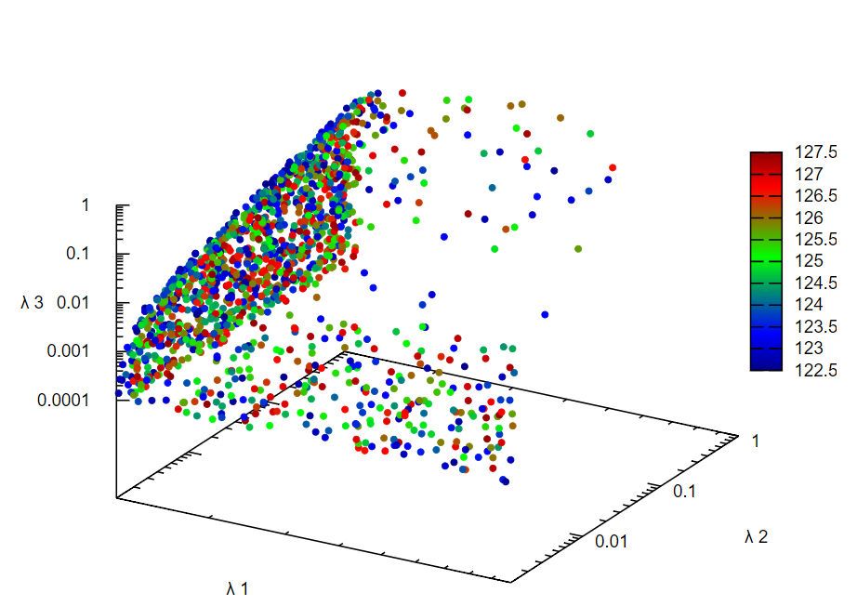
5.4 - Scans aleatórios com correções quânticas a dois loops

Slide 25
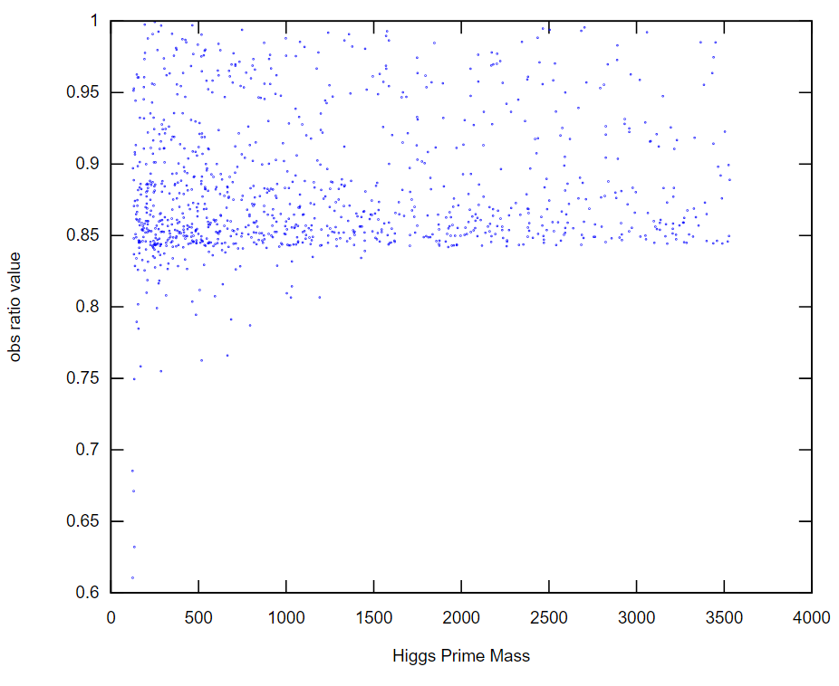
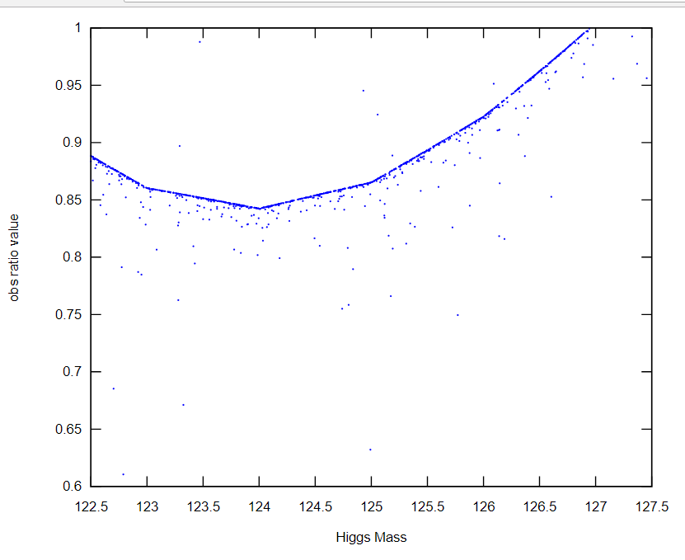
5.5 - Limites de exclusão
Destes selecionados foi calculado os limites de exclusão do sector escalar, esta taxa é calculada através da comparação com decaimentos previstos pela teoria e decaimentos observados independentes de modelo.
Excluímos da nossa analise imediatamente todos os pontos que se encontram dentro da zona de exclusão.

Slide 26
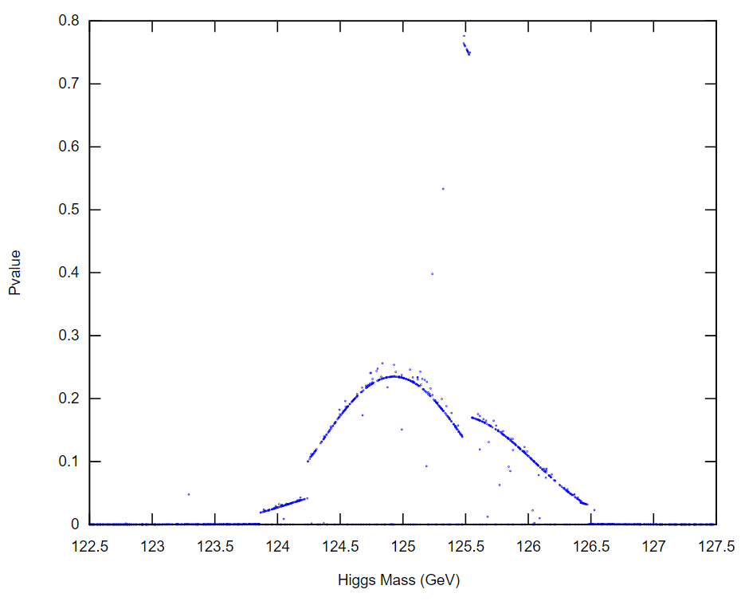
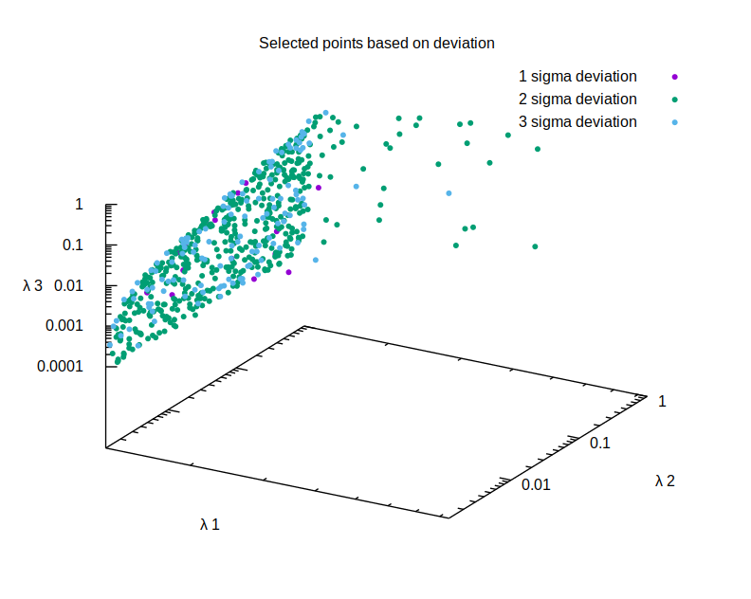
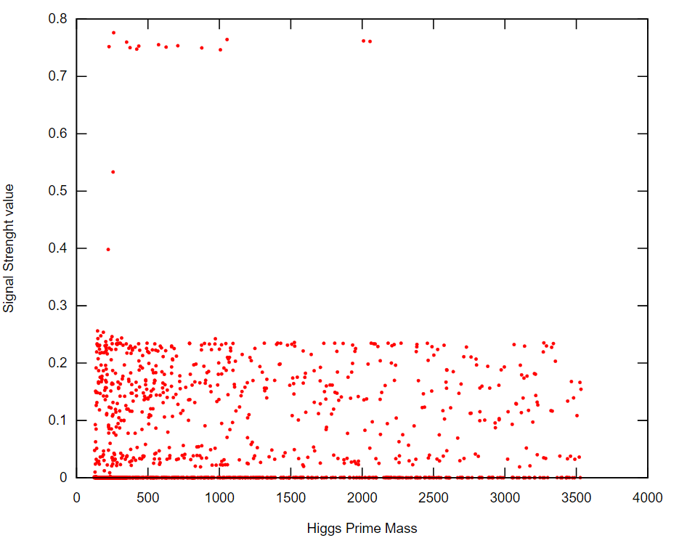
5.6 - Compatibilidade do sector de Higgs
Estudamos também a probabilidade destes pontos não excluídos descreverem os estados observados do sector de Higgs através do programa HiggsSingals.

Slide 27
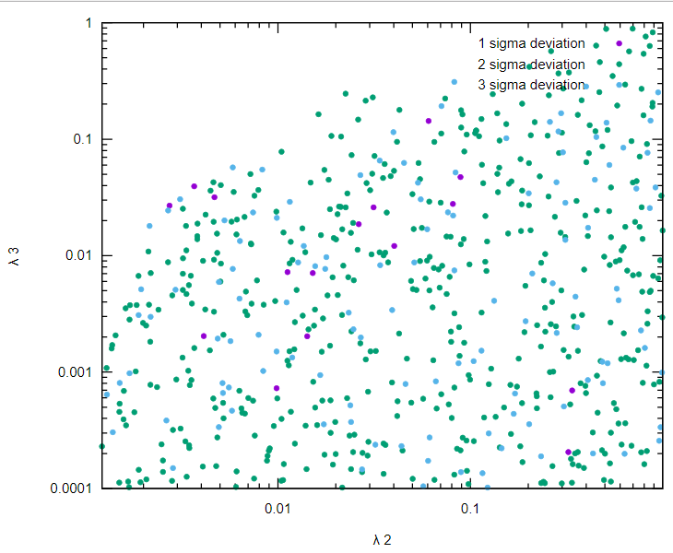
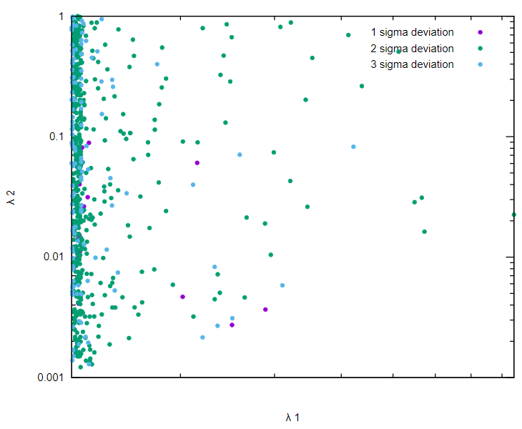
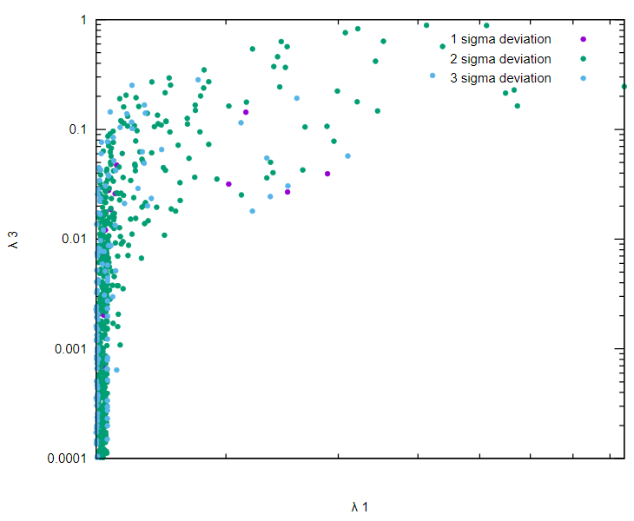
5.7 - Bissecções do gráfico de probabilidade

Slide 28
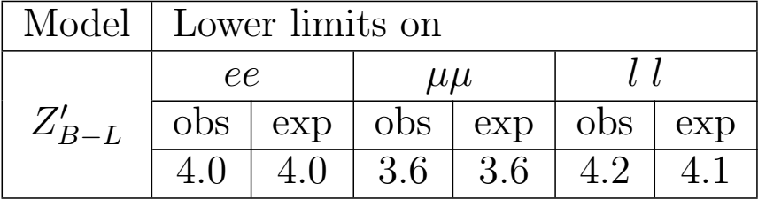
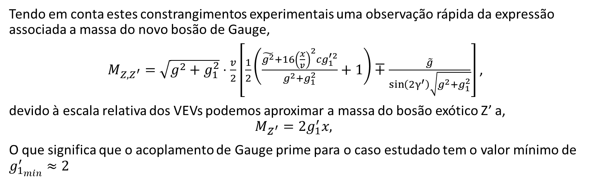
5.8 - Limites associados ao bosão Z’
Tendo em conta estes constrangimentos experimentais uma observação rápida da expressão associada a massa do novo bosão de Gauge,
$M_{Z,Z^{′}}=\sqrt{g^{2}+g_{1}^{2}}⋅\frac{v}{2}\left[\frac{1}{2}\left(\frac{\tilde{g^{2}}+16{\left(\frac{x}{v}\right)}^{2}{cg}_{1}^{′2}}{g^{2}+g_{1}^{2}}+1\right)∓\frac{\tilde{g}}{\sin\left(2γ^{′}\right)\sqrt{g^{2}+g_{1}^{2}}}\right]$ ,
devido à escala relativa dos VEVs podemos aproximar a massa do bosão exótico Z’ a,
$$M_{Z^{′}}=2g_{1}^{′}x,$$
O que significa que o acoplamento de Gauge prime para o caso estudado tem o valor mínimo de $g_{1_{min}}^{′}≈2$

Slide 29
6 - Conclusões
O que fizemos neste projeto foi estudar as falhas do modelo padrão e explorar uma alternativa o modelo B-L-SM, focamo-nos principalmente no sector de Higgs devido a constrangimentos de tempo.
A nossa analise deste modelo aparenta mostrar que se encontra quase excluído ou descoberto mas atendendo ao facto que existem possíveis condições que apesar do VEV escolhido ser baixo têm uma grande chance de descrever o sector de Higgs significa que podemos estar próximos de que pode validar este modelo.
Esta descoberta iria nos dar um modo para explicar massas de neutrinos mas isto continua a não resolver todos os problemas do modelo padrão, este modelo não propõem uma resolução para a matéria negra e o próximo passo seria procurar uma maneira de incorporar uma solução deste problema com o nosso modelo.

